Slide 1
retro.seals.ch Digitalisierte Schweizer Zeitschriften
Präsidentinnen- und Präsidenten-Konferenz 2014 der Plattform Naturwissenschaften und Region
22. Mai 2014, Nationalbibliothek Bern

Slide 2
Plattform retro.seals.ch
Digitalisierte Zeitschriften aus den Bereichen Wissenschaft und Kultur
Projekt der ETH-Bibliothek
Kooperationspartnerin: Nationalbibliothek
Online-Zugriff auf Volltexte
Aktualisierung laufender Zeitschriften (bei Bedarf mit Sperrfrist)
Zielgruppen: Studierende, Forschung, interessierte Öffentlichkeit
Mai 2014: 236 Zeitschriftentitel, 3.3 Mio. Seiten

Slide 3
Projektablauf + Projektinhalt
Verhandlung
Digitalisierung
Strukturierung
Präsentation
Aktualisierung
Verhandlung: Klärung rechtlicher, finanzieller und organisatorischer Fragen
Digitalisierung: Scanning, Qualitätskontrolle, Bildbearbeitung, optische Zeichenerkennung (OCR)
Strukturierung: - Definition von Elementen (Artikel, Rubriken, Werbung, etc.) - Manuelles Erfassen von Autor, Artikeltitel - Paginierung
Präsentation: Überprüfung der Daten in einer Testumgebung, Aufschaltung, Hosting
Aktualisierung: Aufschaltung neuer Ausgaben

Slide 4
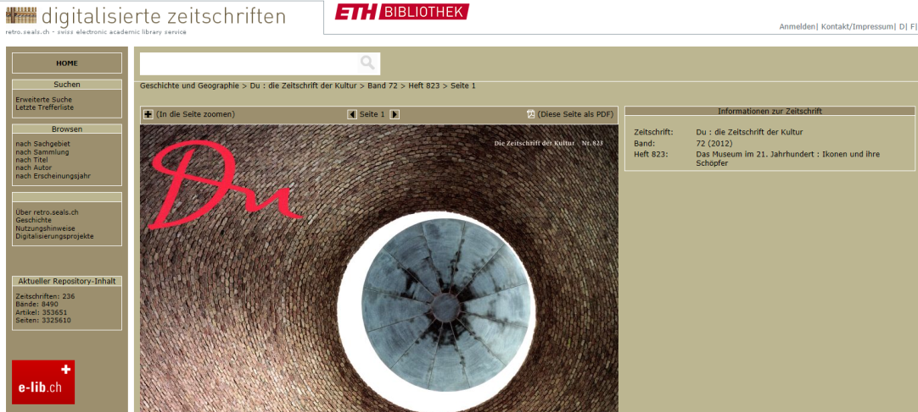
Ausblick retro.seals.ch
Technische Weiterentwicklung der Plattform
Redesign

Slide 5
Digital Object Identifier (DOI)
Ein DOI dient der eindeutigen Bezeichnung eines elektronischen Dokuments
Der DOI-Name ermöglicht die Zitierfähigkeit von digitalen Publikationen: Forschungsdaten, Dissertationen, Artikel, etc.
Dauerhafter Identifikator, der jeweils zur aktuellen Web-Adresse weiterleitet.
Beispiel eines DOI-Namens: 10.3929/ethz-a-000565688 http://dx.doi.org/10.3929/ethz-a-000565688
Notes:
Der DOI-Desk der ETH Zürich ist die offizielle DOI-Registrierungsstelle für den Schweizer Hochschul- und Forschungsbereich.
Er ermöglicht Betreibern von Publikationsservices die Registrierung von DOI-Namen für digitale Objekte im Internet wie z.B. Forschungsberichte, Dissertationen, Forschungsdaten, digitalisierte Bilder usw.
Der DOI-Desk der ETH Zürich ist eine Dienstleistung der ETH-Bibliothek, mit technischer Unterstützung durch die Informatikdienste der ETH Zürich.

Slide 6
Digital Object Identifier (DOI)
DOI-Desk der ETH Zürich: doi@library.ethz.ch www.library.ethz.ch/Dienstleistungen/Publizieren-registrieren-verwalten
Offizielle DOI-Registrierungsstelle für den Schweizer Hochschul- und Forschungsbereich
Berechtigung zur DOI-Registrierung: Organisationseinheiten aus dem Schweizer Hochschul- und Forschungsbereich
Notes:
Der DOI-Desk der ETH Zürich ist die offizielle DOI-Registrierungsstelle für den Schweizer Hochschul- und Forschungsbereich.
Er ermöglicht Betreibern von Publikationsservices die Registrierung von DOI-Namen für digitale Objekte im Internet wie z.B. Forschungsberichte, Dissertationen, Forschungsdaten, digitalisierte Bilder usw.
Der DOI-Desk der ETH Zürich ist eine Dienstleistung der ETH-Bibliothek, mit technischer Unterstützung durch die Informatikdienste der ETH Zürich.

Slide 7
Ich bedanke mich für Ihr Interesse!
ETH-Bibliothek, Regina Wanger, Leitung DigiCenter Tel. +41 44 632 69 10 , regina.wanger@library.ethz.ch

